Slide 1
Rebuses about animals.
Оленичева Любовь Сергеевна
«Государственное автономное образовательное учреждение Новосибирской области «Общеобразовательная школа-интернат с углубленным изучением предметов спортивного профиля» города Новосибирска
учитель английского языка

Slide 2
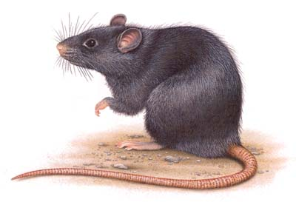
r = c

Slide 3
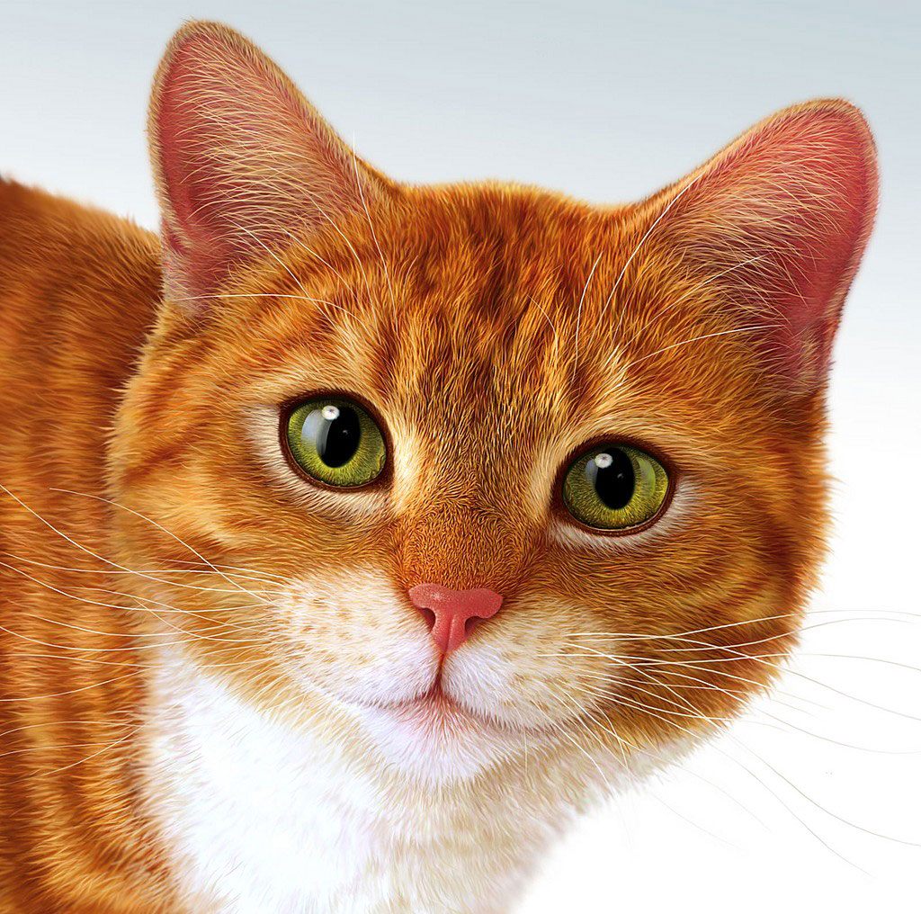
The answer.

Slide 4
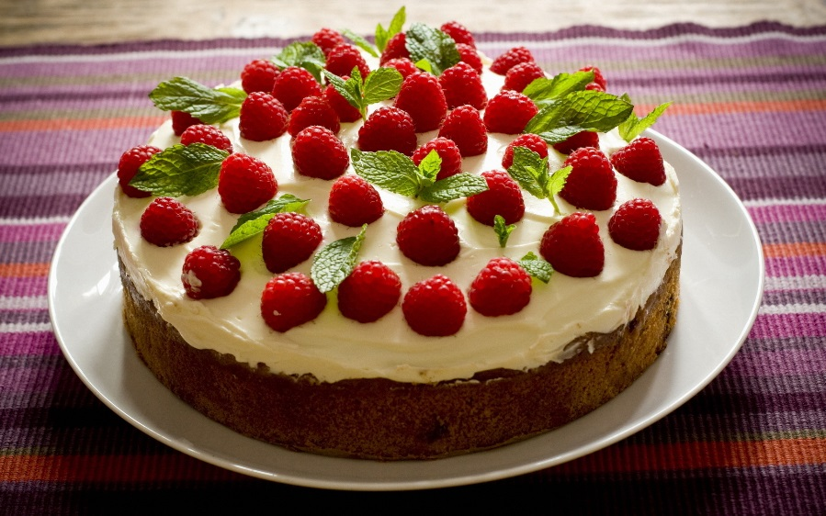
” ‘
Текст

Slide 5
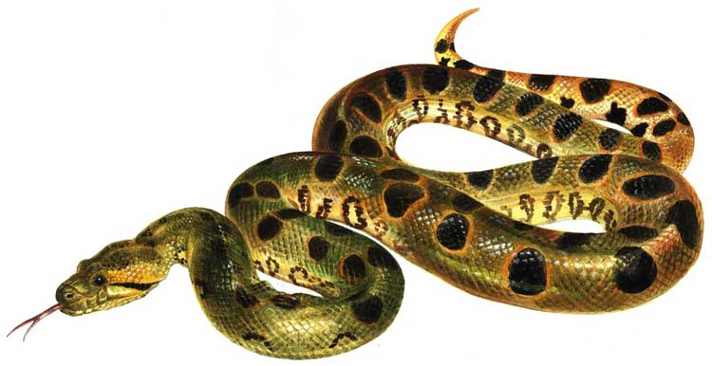
The answer.

Slide 6
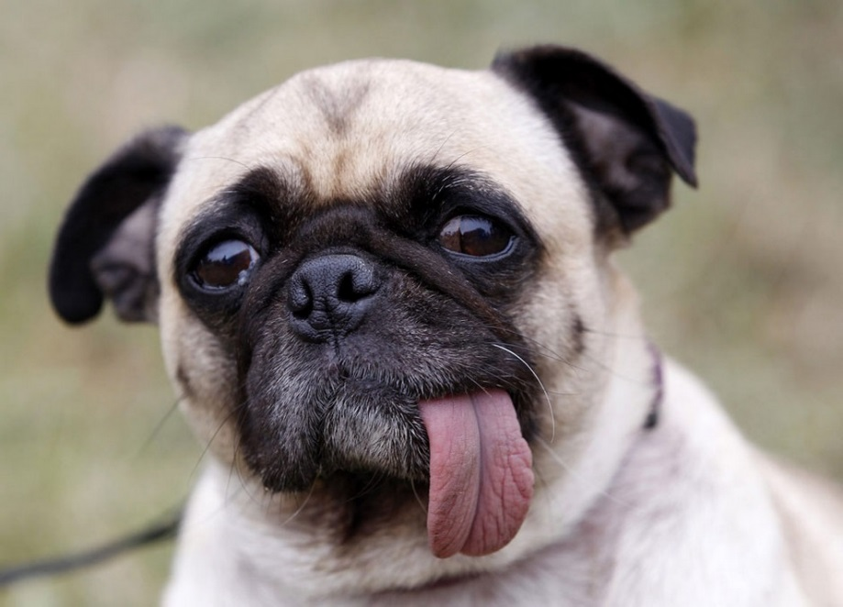
d=r
”’
+

Slide 7
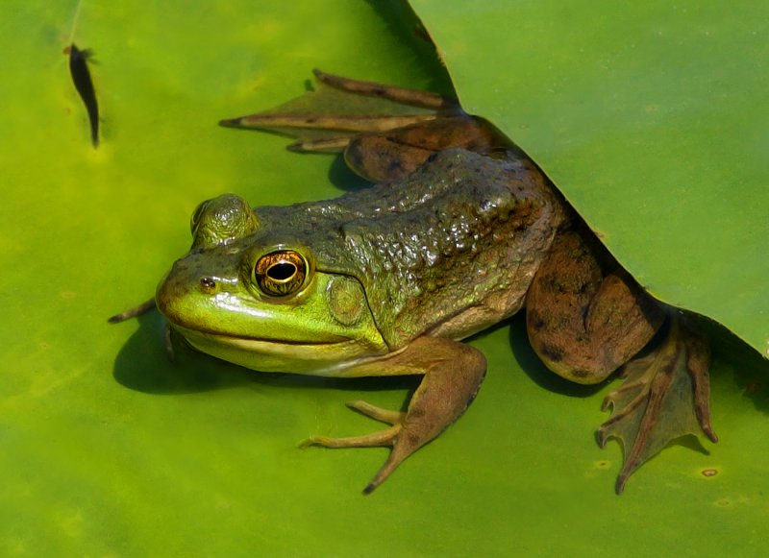
The answer.

Slide 8
h=m

Slide 9
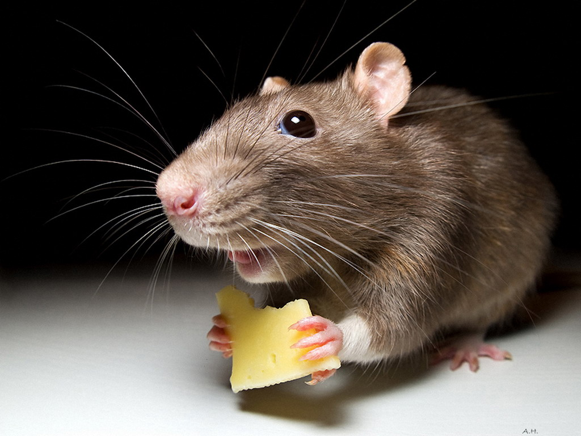
The answer.

Slide 10
b=f

Slide 11
The answer.

Slide 12
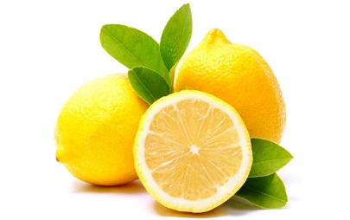
’ ”
+
321

Slide 13
The answer.

Slide 14
h + ‘ 10

Slide 15
The answer.

Slide 16
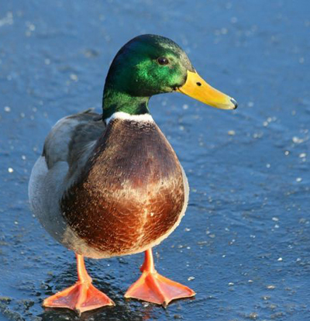
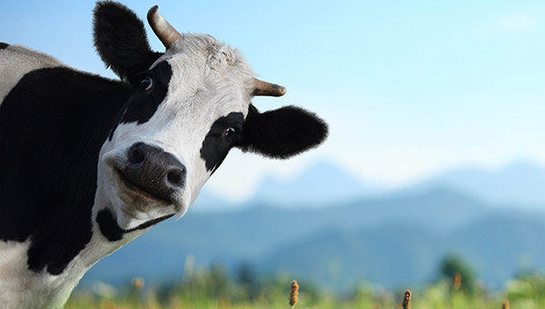
’ “
+

Slide 17
The answer.

Slide 18
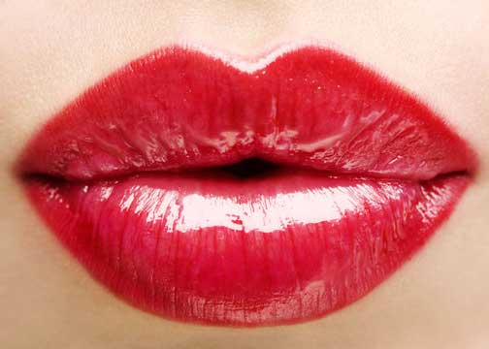
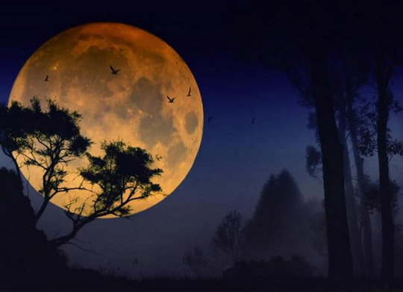
” “
+

Slide 19
The answer.

